Slide 1



Allgemeine Stillförderung
MODUL 7

Slide 2


Diese Schulung ist konzipiert für alle Mitarbeiter:innen auf NICUs
Ärzt:innen, Hebammen, Pflegefachpersonal
Pflegefachpersonal mit Fachweiterbildung
KURZSCHULUNG

Slide 3
  Mit ihrer Teilnahme erlangen Sie neues Wissen, womit Sie aktiv die Gesundheit Frühgeborener unterstützen!

Slide 4
Lernziele
Die Bedeutung des “WHO-Kodex” verinnerlichen und im Alltag unterstützen
Wissen, welche Unterstützungsangebote es für die Familien nach der Entlassung gibt
Grundzüge der Beikosteinführung kennen
Ethische Aspekte im Umgang mit Mutter- und Spenderinnenmilch beleuchten
Gesundheitsökonomische Aspekte bei Mutter- und Spenderinnenmilch wahrnehmen

Slide 5
Inhalt
Internationaler Kodex zur Vermarktung von Muttermilchersatzprodukten
Unterstützungsangebote und Nachbetreuung
Grundzüge der Ernährung im 1. Lebensjahr
Ethische Aspekte von Frauenmilchbanken und Muttermilchspende
Gesundheitsökonomische Aspekte bei der Verwendung von Muttermilch und Spenderinnenmilch

Slide 6
Inhalt
Internationaler Kodex zur Vermarktung von Muttermilchersatzprodukten
Unterstützungsangebote und Nachbetreuung
Grundzüge der Ernährung im 1. Lebensjahr
Ethische Aspekte von Frauenmilchbanken und Muttermilchspende
Gesundheitsökonomische Aspekte bei der Verwendung von Muttermilch und Spenderinnenmilch

Slide 7
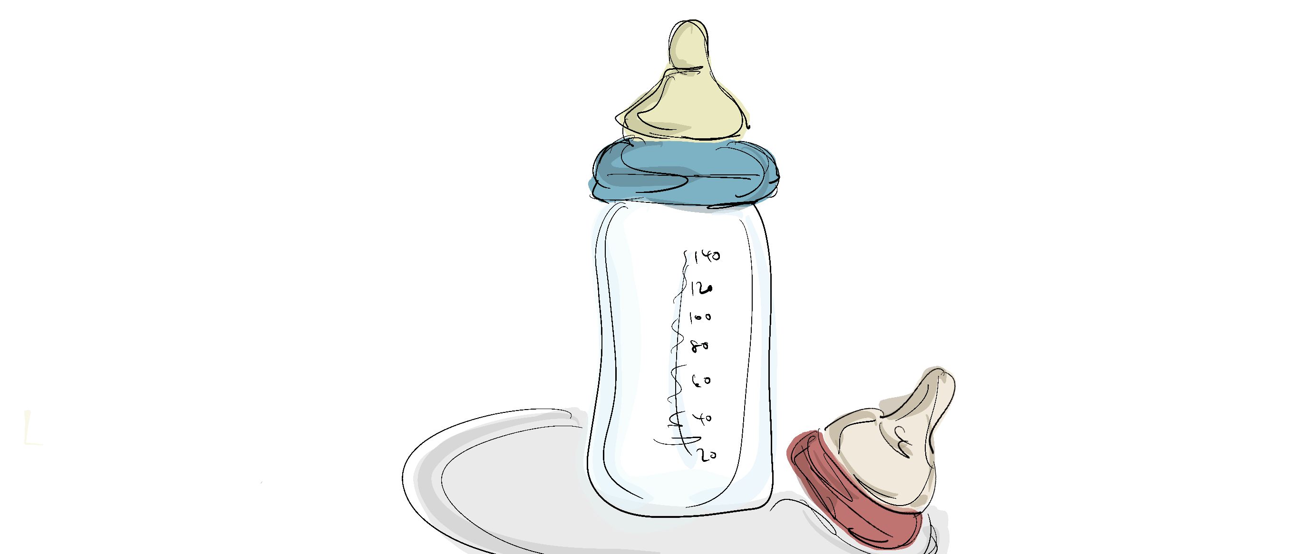
01
Internationaler Kodex zur Vermarktung von Muttermilchersatzprodukten

Slide 8
Internationaler Kodex zur Vermarktung von Muttermilchersatzprodukten
  1981 von der Weltgesundheitsversammlung (WHA) verabschiedet
  regelmäßig durch Resolutionen ergänzt
  Einführung, da aggressive/ unangemessene Werbung für Muttermilchersatzprodukte, Flaschen und Sauger Gleichwertigkeit/ Überlegenheit zum Stillen suggeriert
  prinzipiell weltweite Gültigkeit im Sinne einer Empfehlung/ moralischen Verpflichtung
  → Regulierung der Vermarktung von Muttermilch-
  ersatzprodukten, Flaschen und Saugern
01
WHO-Kodex

Slide 9
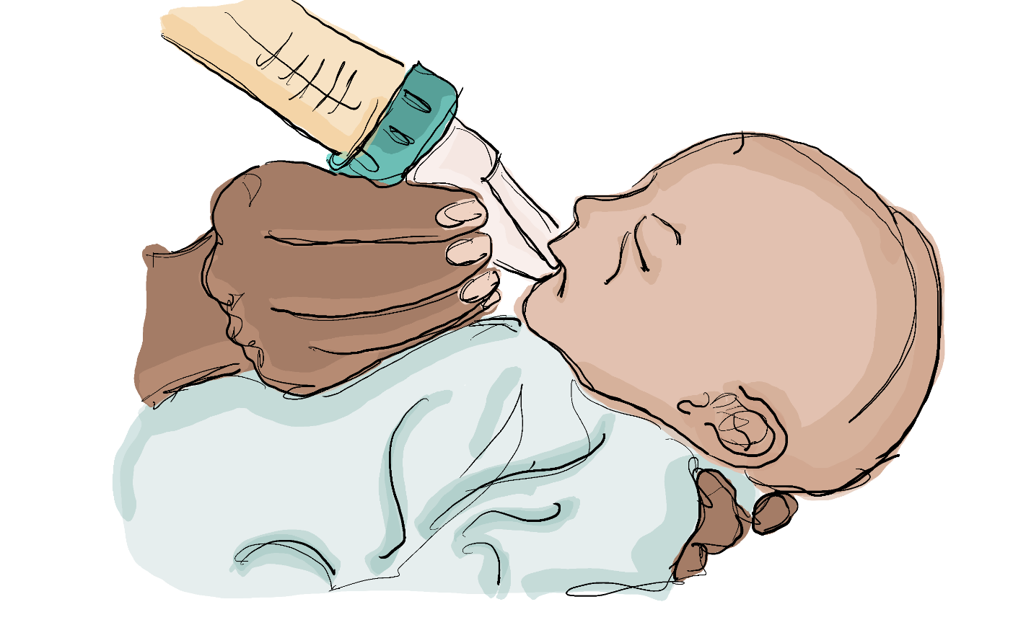
Internationaler Kodex zur Vermarktung von Muttermilchersatzprodukten
  Stillförderung​
  Sicherstellung einer angemessenen Ernährung für Säuglinge und Kleinkinder​
  korrekte Anwendung von Muttermilchersatzprodukten, nur wenn notwendig
01
  ​
Ziele des WHO-Kodex

Slide 10
Internationaler Kodex zur Vermarktung von Muttermilchersatzprodukten
  keine Werbung für Muttermilchersatzprodukte in der Öffentlichkeit und in Gesundheitseinrichtungen, keine Werbung für ungeeignete Säuglingsprodukte
  keine Gratisproben oder Geschenke an Mitarbeiter:innen im Gesundheitswesen, Mütter und Schwangere
  keine Gratislieferungen oder verbilligte Abgabe an Krankenhäuser oder andere Gesundheitseinrichtungen
  kein Kontakt von Unternehmen oder deren Mitarbeiter:innen mit Müttern
01
Inhalte

Slide 11
Internationaler Kodex zur Vermarktung von
Muttermilchersatzprodukten
  keine den Inhalt idealisierenden Bilder, Abbildungen oder Texte auf Verpackungen, Texte in einfacher Sprache
  Informationsmaterial muss auf Vorteile und Überlegenheit des Stillens sowie auf Kosten und Gefahren von künstlicher Säuglingsernährung hinweisen
  Informationen müssen objektiv sein und sich auf wissenschaftliche Erkenntnisse beschränken
  finanzielle Unterstützung von Gesundheitspersonal/Institutionen darf keine Interessenskonflikte hervorrufen und muss offengelegt werden
01
Inhalte

Slide 12
Internationaler Kodex zur Vermarktung von
Muttermilchersatzprodukten
  Qualitätsstandards müssen eingehalten werden und klimatische Verhältnisse/ Lagerbedingungen berücksichtigt werden
  keine verbilligte Abgabe von Produkten durch Sonderangebote und Rabattaktionen
  Gewährleistung der Umsetzung und Überwachung der Einhaltung durch Regierungen und Nichtregierungsorganisationen, Berichterstattung über Verstöße
  Einhaltungen der Bestimmungen durch Firmen, Hersteller und Vertreiber
01
Inhalte

Slide 13
Internationaler Kodex zur Vermarktung von Muttermilchersatzprodukten
  adressiert an Hersteller, Händler, Regierungen, Gesundheitspersonal und Verbraucherschutzorganisationen
  von EU unterstützt, in Deutschland über „Verordnung über diätetische Lebensmittel“ geregelt
  Umsetzung, Überwachung und Dokumentation durch IBFAN
  hohe Dunkelziffer von Verstößen
  effektive Ahndung bekannter Verstöße fehlt
  Verstoß melden:
  Aktionsgruppe Babynahrung e.V. - Mitglied von IBFAN https://www.babynahrung.org/verstos-melden/
01
Umsetzung
Notes:
IBFAN= International Baby Food Action Network; Netz unabhängiger Organisationen
IBFAN-Mitglieder in Deutschland: Aktionsgruppe Babynahrung (AGB) e.V.; Arbeitsgemeinschaft freier Stillgruppen (AFS) Bundesverband e.V.
effektive Ahndung bekannter Verstöße fehlt, daher Umsetzung und Einhaltung des Kodex weiterhin schwierig

Slide 14
Internationaler Kodex zur Vermarktung von Muttermilchersatzprodukten
  Wofür steht der WHO-Kodex und dessen nachfolgende Resolutionen?
01
Nachgehakt

Slide 15
Internationaler Kodex zur Vermarktung
von Muttermilchersatzprodukten
  Der "WHO-Kodex" reguliert die Vermarktung von Muttermilchersatzprodukten, Flaschen und Saugern!
  Für die Stillförderung sollte das Gesundheitspersonal mit dem Kodex und dessen nachfolgenden Resolutionen vertraut sein!
  Einsatz von Muttermilchersatzprodukten, Flaschen und Saugern als ergänzendes Instrument bei Stillhindernissen nur in enger Absprache mit geschultem Fachpersonal!
01
Merke:

Slide 16
Inhalt
Internationaler Kodex zur Vermarktung von Muttermilchersatzprodukten
Unterstützungsangebote und Nachbetreuung
Grundzüge der Ernährung im 1. Lebensjahr
Ethische Aspekte von Frauenmilchbanken und Muttermilchspende
Gesundheitsökonomische Aspekte bei der Verwendung von Muttermilch und Spenderinnenmilch

Slide 17
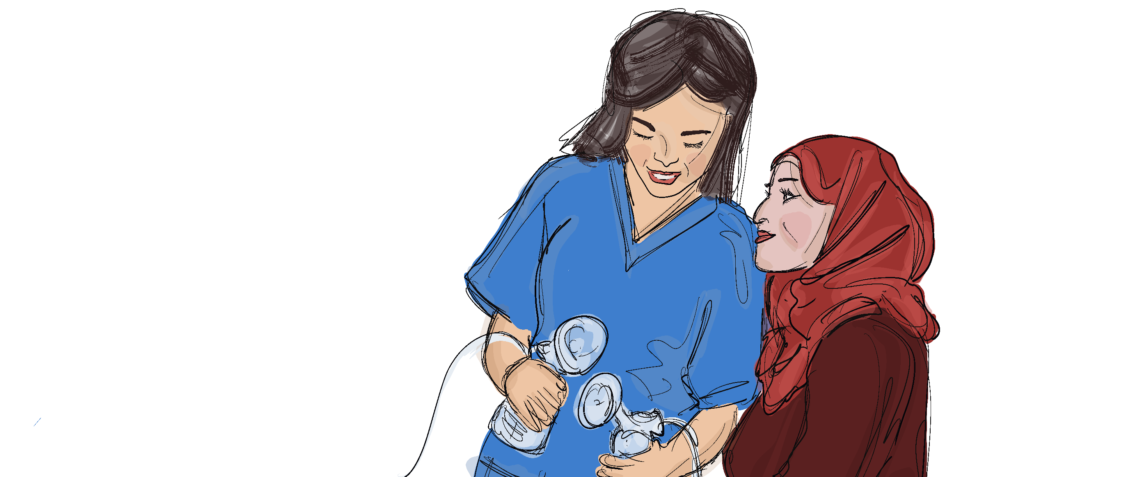
02
Unterstützungsangebote und Nachbetreuung

Slide 18
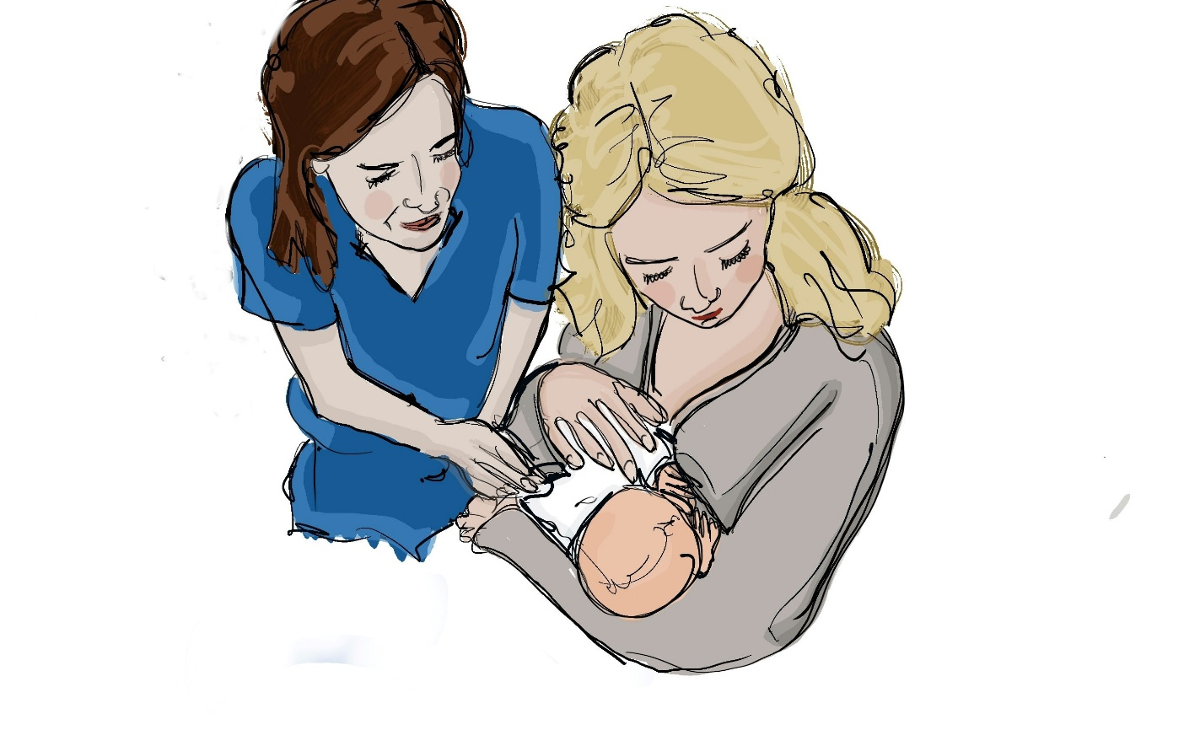
Unterstützungsangebote und Nachbetreuung
  Verantwortlichkeit der Mitarbeiter:innen, dass Eltern mit der Ernährung ihres Kindes vertraut sind
  Eltern sollten auf mögliche Herausforderungen und Probleme vorbereitet werden
  Hinweise auf regionale Unterstützungsangebote sollten gegeben werden
  Ist die weitere Betreuung und Unterstützung der Familien gewährleistet, wird länger und erfolgreicher gestillt! (Gianni et al., 2019)
02
Informationen für das Entlassgespräch

Slide 19
Unterstützungsangebote und Nachbetreuung
  Beispiele:
  Kinderärzt:innen
  Hebammen
  Still- und Laktationsberater:innen
  Nationales Zentrum Frühe Hilfen (https://www.fruehehilfen.de/)
02
Regionale Unterstützungs-angebote

Slide 20

Unterstützungsangebote und Nachbetreuung
  Angebote ab Schwangerschaft und für Familien mit Kindern bis 3 Jahren
  Angebote sind kostenlos und können auf Wunsch genutzt werden
  Angebote werden in Netzwerken koordiniert: Fachkräfte aus Kinder- und Jugendhilfe, Gesundheitswesen, Schwangerschaftsbetreuung und Frühförderung
  Anlaufstellen lotsen Eltern zu benötigtem Hilfsangebot
  Ziel:
  Entwicklungsmöglichkeiten von Kindern und Eltern zu verbessern
02
Nationales Zentrum Frühe Hilfen
Notes:
Ziel: Entwicklungsmöglichkeiten von Kindern und Eltern (insbesondere in belastenden Lebenslagen) nachhaltig zu verbessern
Hilfsangebote:z.B.: Familienhebammen, Familien-, Gesundheits- und Kinderkrankenpfleger:innen, Familienpat:innen, Schwangerschaftsberatungsstellen, Familien- und Erziehungsberatungsstellen, Eltern-Kind-Treffs, offene Sprechstunden, Schreiambulanzen,...

Slide 21
Unterstützungsangebote und Nachbetreuung
www.ammely.de | Hebammensuche vor Ort
www.hebammenverband.de | Deutscher Hebammenverband e.V., Hebammen-Landesverbände und Hebammensuche
www.stillen.de | Ausbildungszentrum Laktation und Stillen, evidenzbasierte Informationen und Broschüren
www.bdl-stillen.de | Berufsverband Deutscher Laktationsberater:innen IBCLC e.V., IBCLC in der Nähe
www.ausbildung-stillbegleitung.de | Deutsches Ausbildungsinstitut für Stillbegleitung (DAIS), Suche nach Stillbegleiterinnen
www.afs-stillen.de | Arbeitsgemeinschaft Freier Stillgruppen e.V. (AFS), Stillberatung und Stillgruppen vor Ort, Telefonhotline
www.lalecheliga.de | La Leche Liga Deutschland e.V., Stillberatung und Stillgruppen vor Ort
02
Hilfreiche Internetseiten zur Beratung

Slide 22
Unterstützungsangebote und
Nachbetreuung
  Wie kann auch nach der Entlassung eine erfolgreiche Ernährung mit Muttermilch beibehalten werden?
02
Nachgehakt

Slide 23
Unterstützungsangebote und
Nachbetreuung
  Eine individuelle Beratung und Vorbereitung für die Zeit nach der Entlassung ist für eine erfolgreiche Versorgung mit Muttermilch essentiell!
  Hierzu gibt es eine Reihe regionaler Beratungsportale und Anlaufstellen!
02
Merke:

Slide 24
Inhalt
Internationaler Kodex zur Vermarktung von Muttermilchersatzprodukten
Unterstützungsangebote und Nachbetreuung
Grundzüge der Ernährung im 1. Lebensjahr
Ethische Aspekte von Frauenmilchbanken und Muttermilchspende
Gesundheitsökonomische Aspekte bei der Verwendung von Muttermilch und Spenderinnenmilch

Slide 25
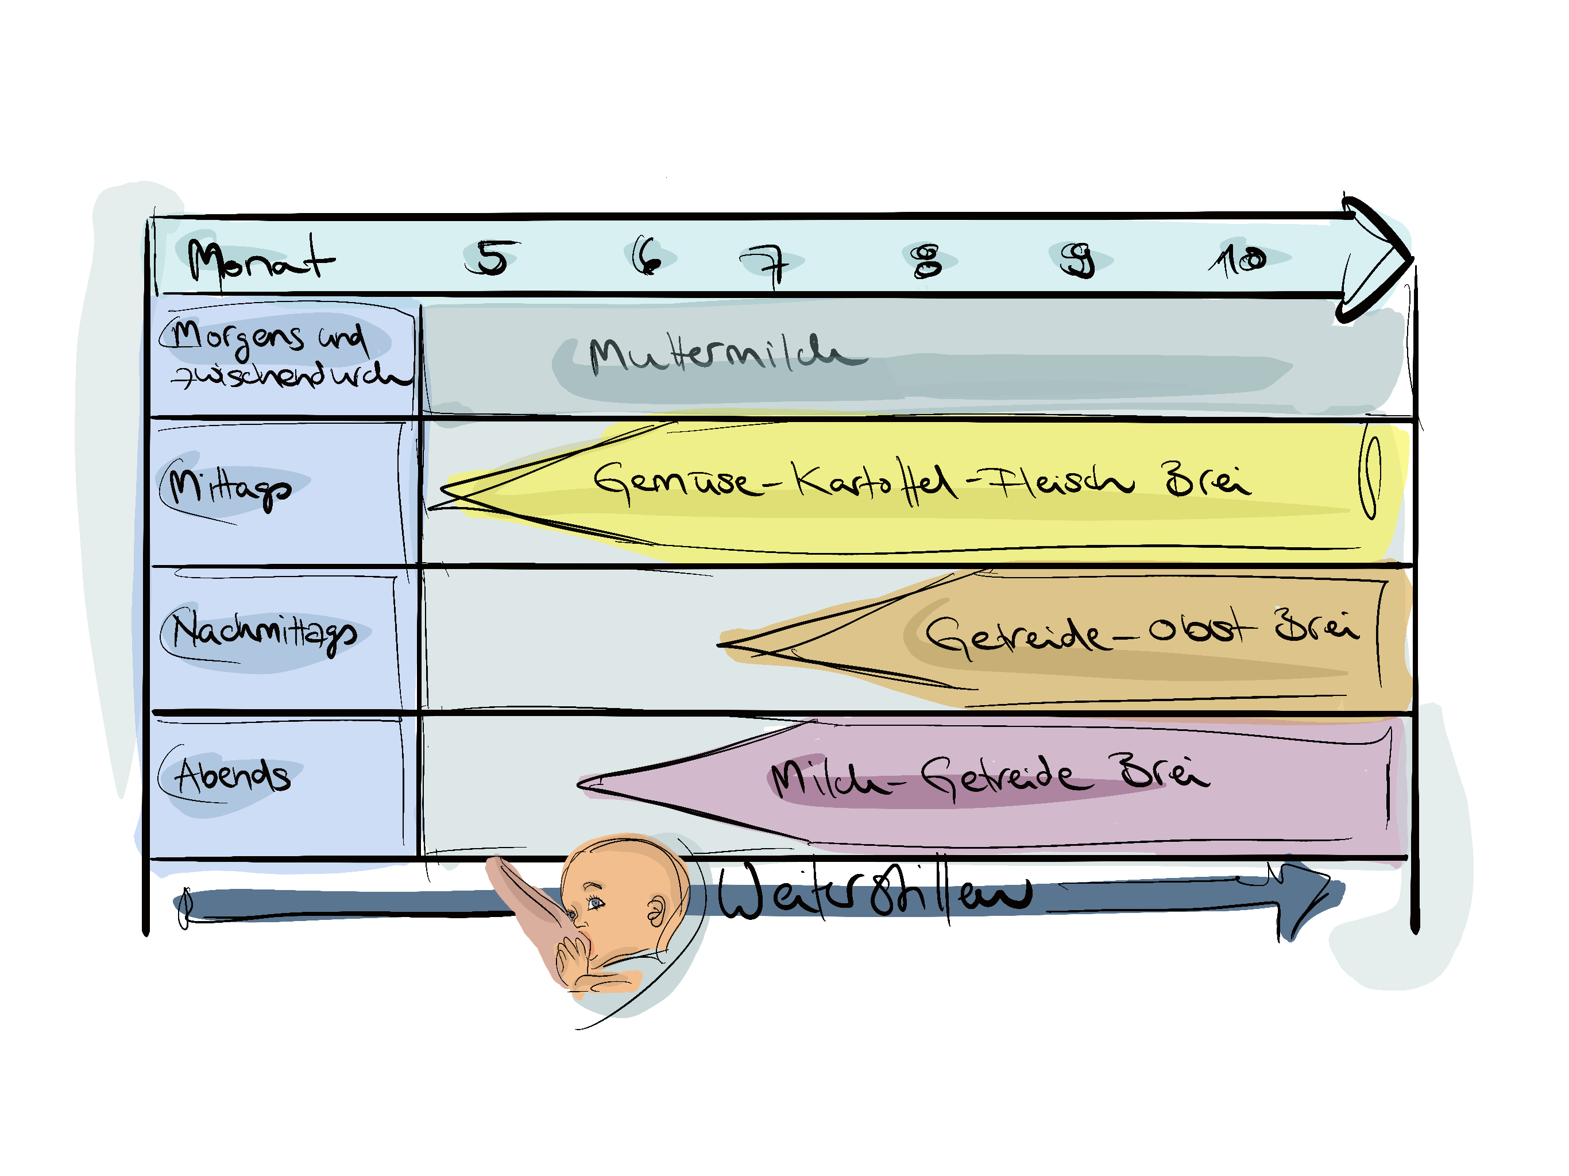
03
Grundzüge der Ernährung im 1. Lebensjahr

Slide 26
Grundzüge der Ernährung im 1. Lebensjahr
  WHO empfiehlt alleiniges Stillen für die ersten 6 Lebensmonate
  im 2. Lebenshalbjahr reicht Muttermilch nicht mehr aus, um Energie- und Nährstoffbedarf des Kindes vollständig zu decken
  → Beikosteinführung
  auch nach Einführung der Beikost sollte begleitend weiterhin gestillt werden
03

Slide 27
Grundzüge der Ernährung im 1. Lebensjahr
→ Fokus sollte IMMER auf individuellem Kind, seinen
Vorlieben, Bedürfnissen und der Entwicklung liegen
→ bei Frühgeborenen eher am korrigierten Alter orientieren
  Beispiele für Beikostreifezeichen:
  Brei wird nicht mehr direkt mit der Zunge aus dem Mund geschoben
  Kopf kann gehalten werden, Kind kann mit etwas Hilfe aufrecht sitzen
  Mund wird geöffnet, wenn der Löffel kommt
  Dinge können eigenständig in den Mund gesteckt werden
  Es wird Interesse daran gezeigt, was Andere essen
03
Beikostreifezeichen

Slide 28
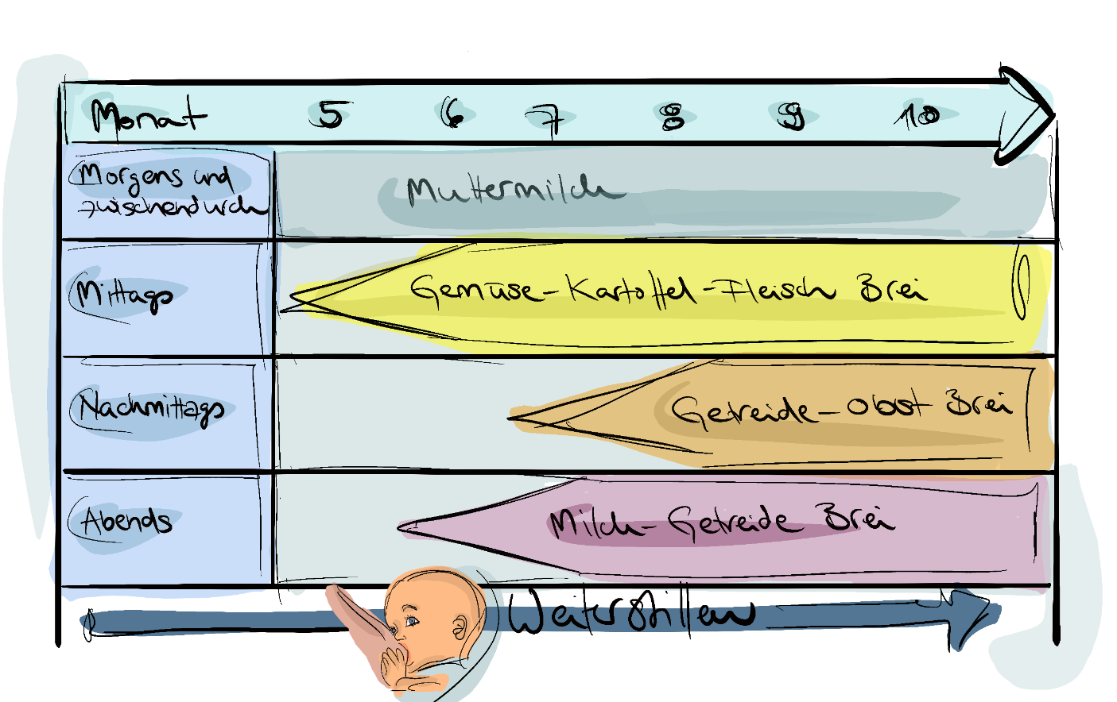
Grundzüge der Ernährung im 1. Lebensjahr
  Ernährungsplan des Forschungsinstituts für Kinderernährung
  beinhaltet die sukzessive Einführung von 3 Breien
    → ab 5.-7. Monat: Gemüse-Kartoffel-Fleisch-Brei
    → ab 6.-8. Monat: Vollmilch-Getreide-Brei
    → ab 7.-9. Monat: Getreide-Obst-Brei
  behauptet von sich selbst den ernährungs-physiologischen Bedarf des Kindes optimal zu decken
  beruht vor allem auf jahrelanger Erfahrung und weniger auf wissenschaftlicher Evidenz
03
Beikosteinführung

Slide 29
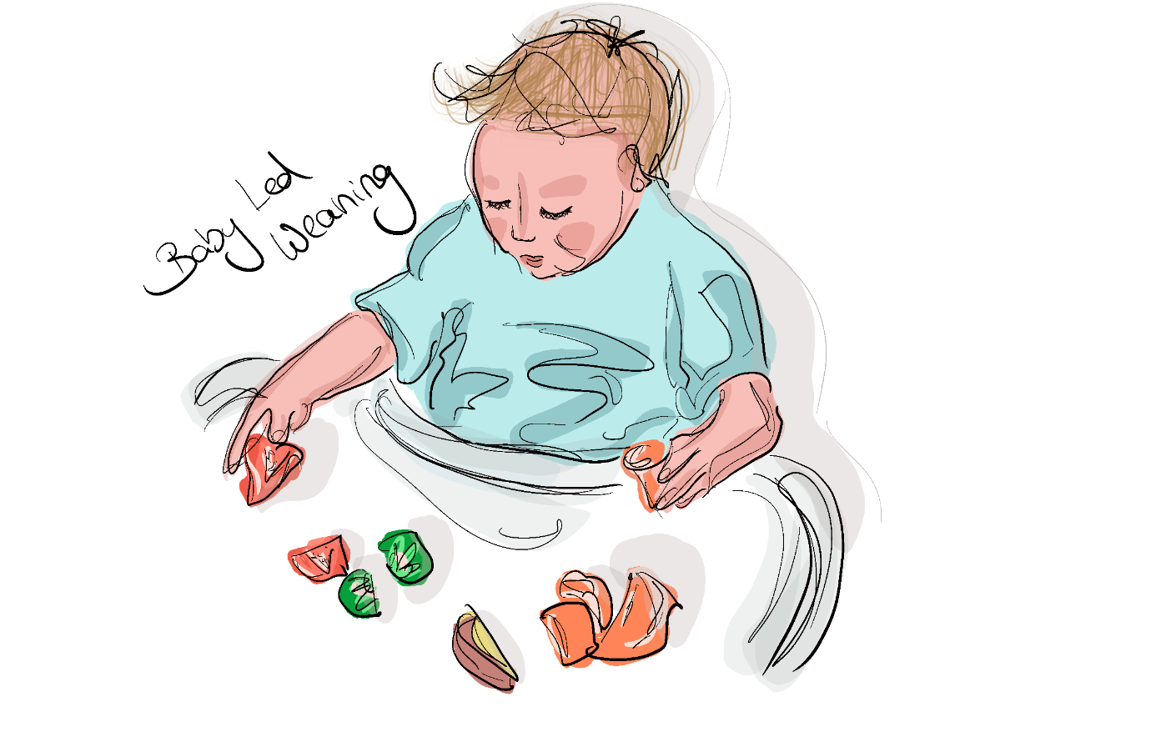
Grundzüge der Ernährung im 1. Lebensjahr
  Säugling isst bevorzugt stückige Lebensmittel vom Familientisch mit
  Säugling steuert Zeit und Form des Übergangs von Milch zu Familienkost selbst
  Nahrung wird mit allen Sinnen erfahren und spielerisch entdeckt
  es werden eher kleine Mengen an Fingerfood gegessen, Muttermilch bleibt Hauptnährstoff- und Energiequelle im 1. Lebensjahr
  durchkalkuliertes Konzept der Energie- und Nährstoffzufuhr fehlt
03
Baby-Led-Weaning

Slide 30
Grundzüge der Ernährung im 1. Lebensjahr
  Wie wird die Ernährung der Kinder im zweiten Lebenshalbjahr optimalerweise erweitert?
  Was ist bei der Beikosteinführung zu beachten?
03
Nachgehakt

Slide 31
Grundzüge der Ernährung im 1. Lebensjahr
  Mit der Einführung der Beikost fühlen sich viele Familien hilflos, die schrittweise Einführung der 3 Breie kann als guter Fahrplan dienen!
  Abweichungen von der Empfehlung sind möglich und keinesfalls falsch!
  Fokus sollte immer auf individuellem Kind, dessen Signalen und Vorlieben, sowie der individuellen Entwicklung liegen!
03
Merke:

Slide 32
Inhalt
Internationaler Kodex zur Vermarktung von Muttermilchersatzprodukten
Unterstützungsangebote und Nachbetreuung
Grundzüge der Ernährung im 1. Lebensjahr
Ethische Aspekte von Frauenmilchbanken und Muttermilchspende
Gesundheitsökonomische Aspekte bei der Verwendung von Muttermilch und Spenderinnenmilch

Slide 33
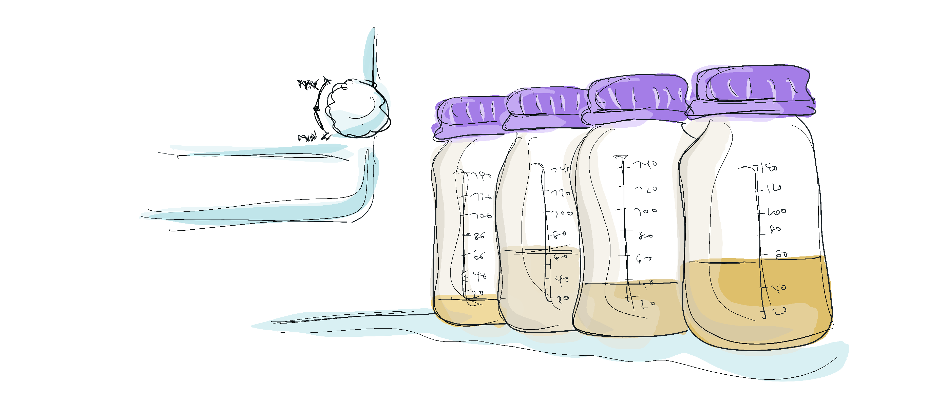
04
Ethische Aspekte von Frauenmilchbanken und Muttermilchspende

Slide 34
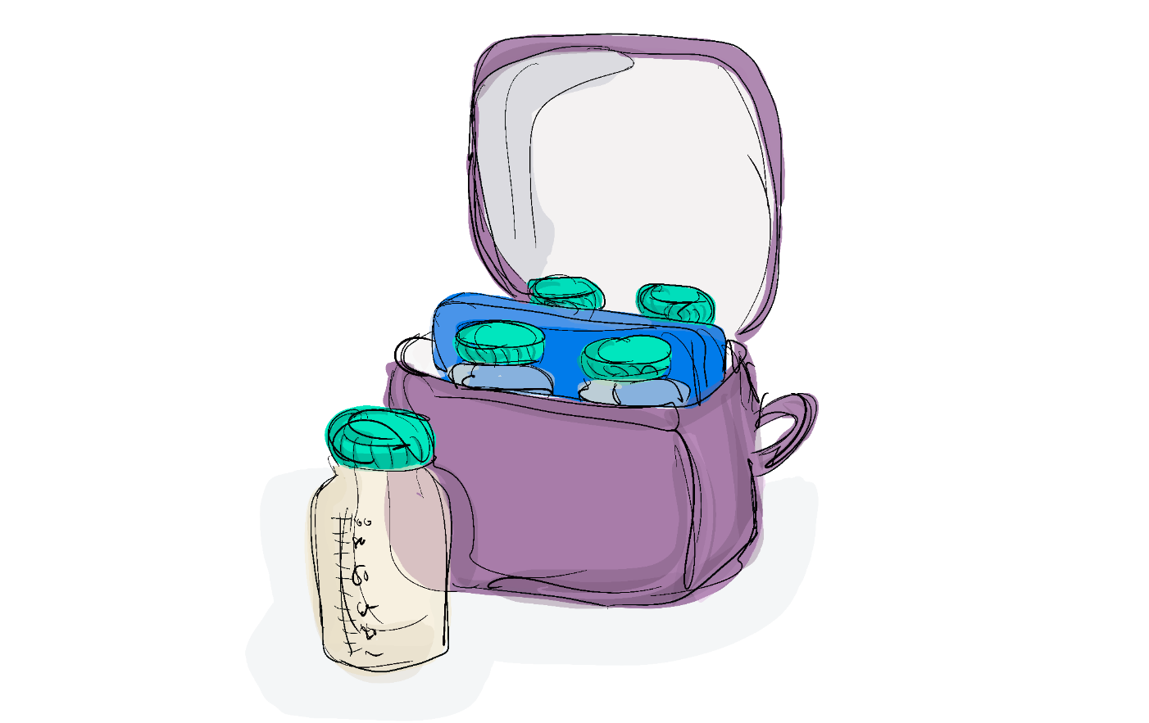
Ethische Aspekte von Frauenmilchbanken und Muttermilchspende
  qualitätskontrollierte Spenderinnenmilch ist erste Alternative zur eigenen Muttermilch mit hohem gesundheitlichen Benefit für Frühgeborene
  Bedarf an Spenderinnenmilch deutlich höher als verfügbares Angebot
  bisher kein rechtlicher Anspruch von Früh- und Neugeborenen auf Spenderinnenmilch
  bisher keine einheitlichen Sicherheitsstandards für die Versorgung von Früh- und Neugeborenen mit Spenderinnenmilch
  Defizit an Spenderinnenmilch führt zunehmend zu medizinisch, hygienisch und ethisch unkontrolliertem Handel über das Internet (Milk-Sharing)
04
Spenderinnenmilch

Slide 35
Ethische Aspekte von Frauenmilchbanken und Muttermilchspende
  bisher keine einheitliche Empfehlung, Leit- oder Richtlinie für die Errichtung und Organisation von Frauenmilchbanken
  Frauenmilchbanken arbeiten nicht-kommerziell, Muttermilchspende ist meist unvergütet, Verkauf an andere Kliniken zum Selbstkostenpreis
  → verhindert Verkauf von Muttermilch, die dann
  eigenem Kind fehlt
04
Frauenmilchbanken

Slide 36
Ethische Aspekte von Frauenmilchbanken und Muttermilchspende
  kommerzieller Ankauf von Muttermilch schafft Fehlanreize
  Herkunft einzelner Muttermilchproben unklar und Qualitätsstandard nicht kontrollierbar
  Firmen greifen Spenderinnenmilch den nicht-kommerziellen Milchbanken ab
  hoher Kostenaufwand verhindert uneingeschränkten Zugang zu Spenderinnenmilch für alle Frühgeborenen
  Nutzen und Sicherheit in Studien bisher nicht bewiesen!
  (Premkumar et al., 2019)
04
Humanmilchbasierte Fortifier und Formula
Notes:
Fehlanreize: Milch wird dem eigenen Kind vorenthalten, Verkauf von Milch auch nach Medikamenteneinnahme, Alkohol- und Substanzabusus

Slide 37
Ethische Aspekte von Frauenmilchbanken und Muttermilchspende
  Was ist die beste Alternative für die Ernährung Frühgeborener, wenn keine eigene Muttermilch zur Verfügung steht?
  Welche Probleme bestehen bei der Versorgung Frühgeborener mit Spenderinnenmilch?
04
Nachgehakt

Slide 38
Ethische Aspekte von Frauenmilchbanken und Muttermilchspende
  Qualitätskontrollierte Spenderinnenmilch ist die beste Alternative zur eigenen Muttermilch mit hohem gesundheitlichen Benefit für Frühgeborene!
  Bisher gibt es keine einheitlichen Standards für die Versorgung von Frühgeborenen mit Spenderinnenmilch!
  Der Bedarf an Spenderinnenmilch übersteigt das derzeitige Angebot weit!
  Ziel ist der weitere Ausbau von nichtkommerziellen Frauenmilchbanken, die sichere Spenderinnenmilch zur Verfügung stellen!
04
Merke:

Slide 39
05
Gesundheitsökonomische Aspekte bei der Verwendung von Muttermilch und Spenderinnenmilch

Slide 40

Gesundheitsökonomische Aspekte bei der Verwendung von Muttermilch und
Spenderinnenmilch
  gesundheitlicher Benefit von Stillen und Muttermilch-ernährung führt insgesamt zu besserer Gesundheit von Mutter und Kind
  geringere Kosten im Gesundheitssystem kurz- und langfristig
  Vermeidung gesellschaftlicher Kosten
  geringer finanzieller Aufwand bei Ernährung mit eigener Muttermilch
  Kostenaufwendungen für Stillförderung, Behebung von Stillproblemen- und Nebenwirkungen
→ Studien belegen den ökonomischen Nutzen von Stillen
und Stillförderung
→ Ernährung Früh- und Neugeborener mit eigener
Muttermilch entlastet das Gesundheitssystem erheblich
05
Eigene Muttermilch
Notes:
Gesellschaftliche Kosten: z.B. Krankenhausaufenthalte während der Erwerbstätigkeit im Alter
Quellen mit exakter Kostengegenüberstellung könnten angeführt werden, allerdings wird das Kapitel dann umfangreicher (K. Schmitz)

Slide 41
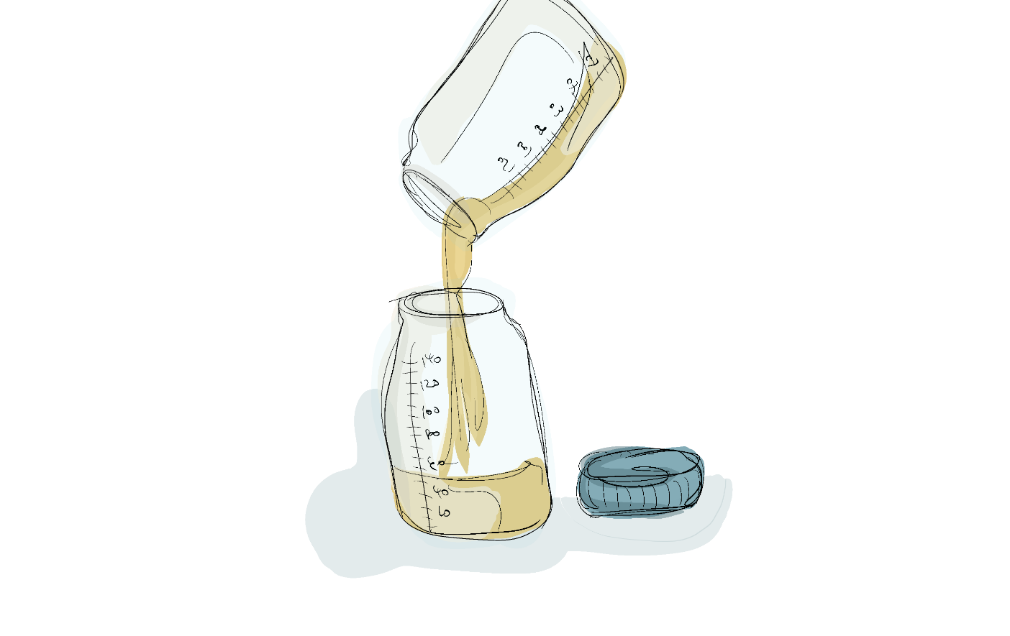
Gesundheitsökonomische Aspekte bei der Verwendung von Muttermilch und
Spenderinnenmilch
  gesundheitlicher Nutzen für Frühgeborene und Risikoreduktion für Komplikationen
  Vorhandensein von Frauenmilchbank fördert Stillmotivation in NICU
  → höhere Rate an Kindern mit eigener Muttermilch
  ernährt
  finanzieller Aufwand der Implementierung und Aufrechterhaltung von Frauenmilchbanken, Inverkehrbringen und Ankauf von Spenderinnenmilch
→ Studien belegen, dass sich Kosten-Nutzen
Analysen zugunsten der Spenderinnenmilch
rechnet (insbesondere über Reduktion der NEC-Raten)
05
Spenderinnenmilch

Slide 42
Gesundheitsökonomische Aspekte bei der Verwendung von Muttermilch und
Spenderinnenmilch
  Welchen ökonomischen Nutzen hat die Versorgung Frühgeborener mit eigener Muttermilch bzw. Spenderinnenmilch?
05
Nachgehakt

Slide 43
Gesundheitsökonomische Aspekte bei der Verwendung von Muttermilch und
Spenderinnenmilch
  Die Ernährung von Frühgeborenen mit eigener Muttermilch entlastet das Gesundheitssystem erheblich, insbesondere über die Reduktion der Komplikationsraten!
  Der Effekt stellt sich auch ein, wenn anstatt eigener Muttermilch qualitätskontrollierte Spenderinnenmilch verabreicht wird!
05
Merke:

Slide 44
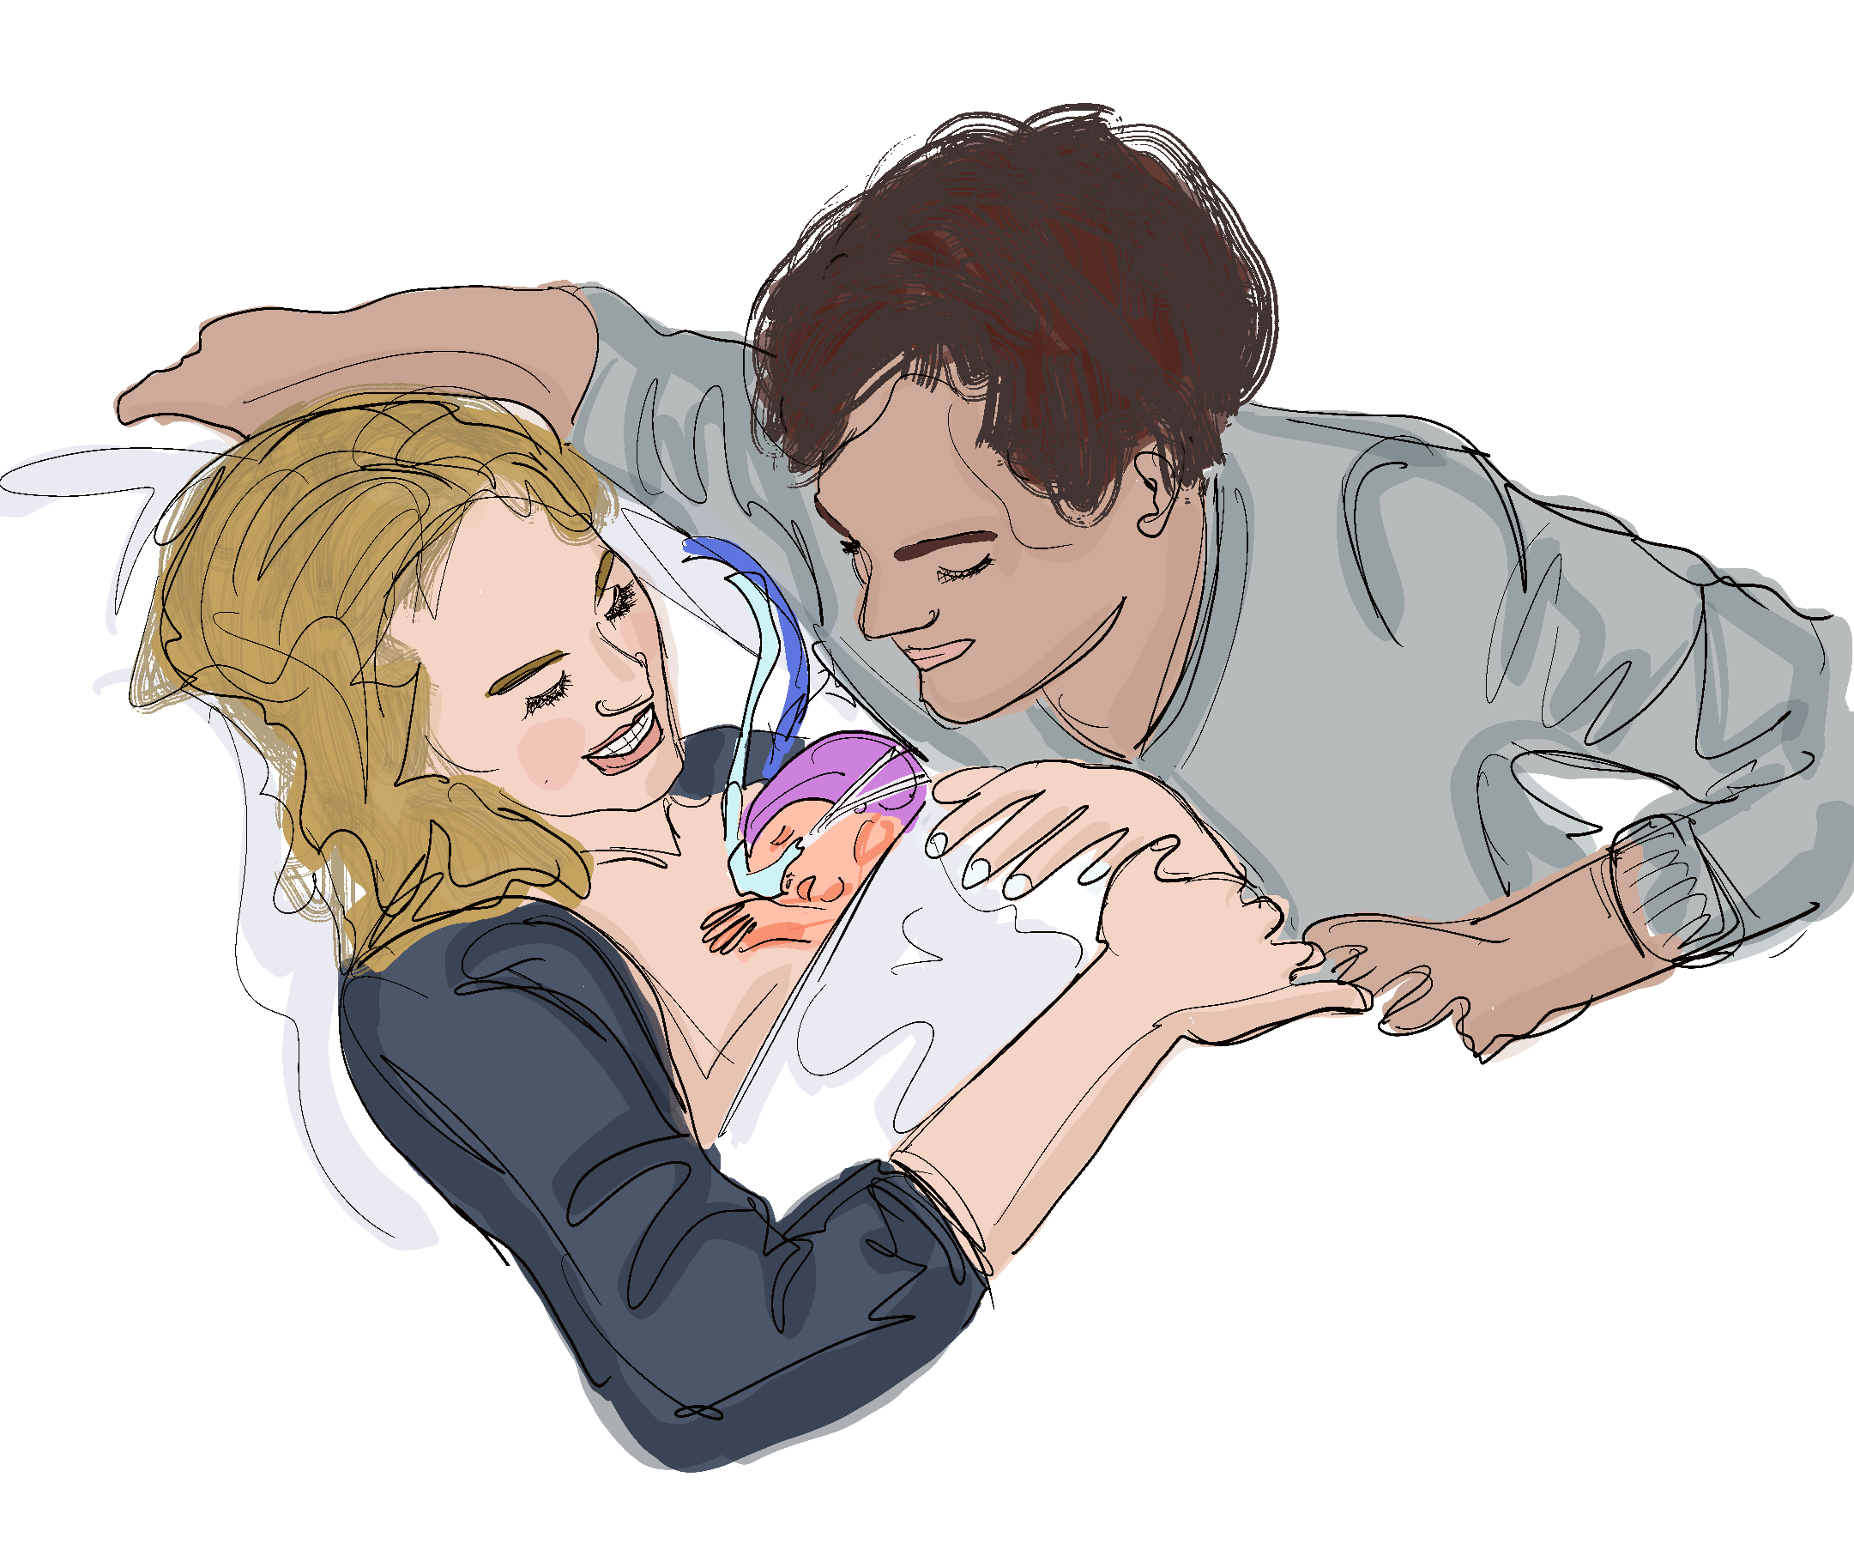
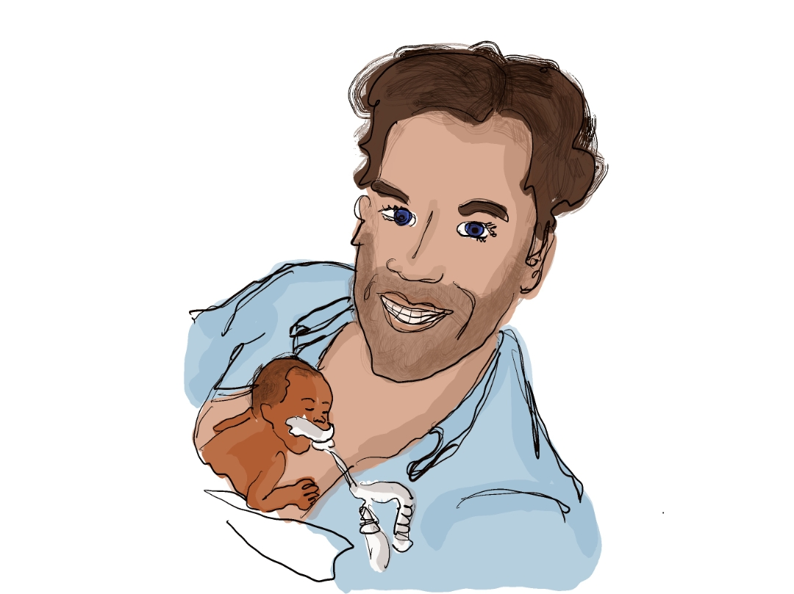

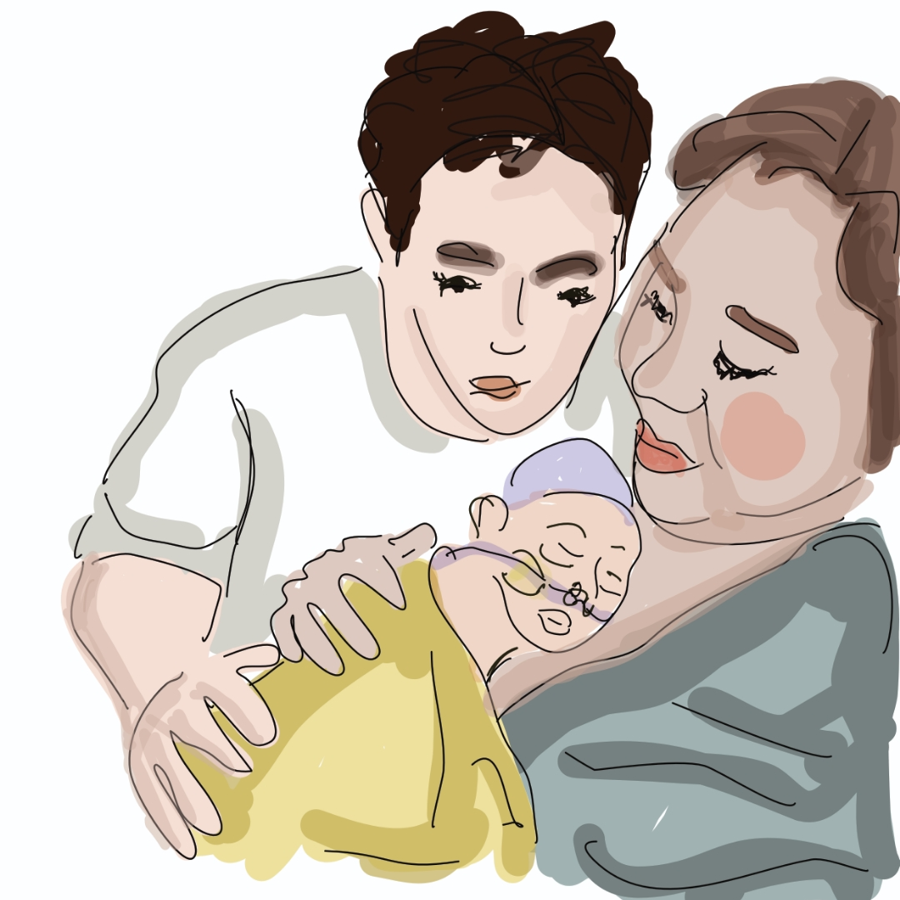

Ihre Teilnahme war wichtig!
Sie trägt dazu bei, die Überlebens- und Entwicklungs-chancen frühgeborener Kinder zu erhöhen!
DANKE!

Slide 45
Vielen Dank für Ihre Aufmerksamkeit!
Theresa Antabi (Still- und Laktationsberaterin, Gesundheits- und Kinderkrankenpflegerin)
Katharina Schmitz (Fachärztin für Kinder- und Jugendmedizin)
Pia Spille (Fachkinderkrankenschwester)
Kira Zahr (Stillspezialistin, Gesundheits- und Kinderkrankenpflegerin)

Slide 46
Literatur
Gianni, M. L., Bettinelli, M. E., Manfra, P., Sorrentino, G., Bezze, E., Plevani, L., ... & Mosca, F. (2019). Breastfeeding difficulties and risk for early breastfeeding cessation. Nutrients, 11(10), 2266.
Premkumar, M. H., Pammi, M., & Suresh, G. (2019). Human milk‐derived fortifier versus bovine milk‐derived fortifier for prevention of mortality and morbidity in preterm neonates. Cochrane Database of Systematic Reviews, (11).

Slide 47



Impressum
Die Fortbildung, wie auch die Folien wurden erstellt im Rahmen des, durch den Innovationsfonds des G-Ba geförderten Forschungsprojektes: Neo-MILK: Strukturelle Stillförderung und Aufbau von Humanmilchbanken an neonatologischen Zentren (FKZ: 01NVF19027)
Weitere Informationen auf: www.neo-milk.de und auf neo_milk
Neo_meilk

